Slide 1
Текстовые форматы файлов
txt, csv, json, xml

Slide 2
Текстовые файлы
Термин «текстовый файл» относится к файлу и характеризует его как контейнер, хранящий данные.
Текстовый файл можно открыть текстовым редактором.
Текстовый файл содержит текстовые данные.
Текстовые данные – последовательность символов (в основном печатных знаков, принадлежащих какому-то набору символов), которую можно прочитать. Эти символы обычно сгруппированы в строки (lines, rows). В современных системах строки разделяются разделителями строк. Иногда конец текстового файла также отмечается одним или более специальными знаками, известными как маркеры конца файла.

Slide 3
CSV – Comma-Separated Values
CSV (значения, разделённые запятыми) – текстовый формат, предназначенный для представления табличных данных. Строка таблицы соответствует строке текста, которая содержит одно или несколько полей, разделенных запятыми.
Проблема: исходные табличные данные могут содержать запятые или переводы строк.
Решение: заключение данных в кавычки.
Проблема: исходные данные могут содержать кавычки.
Решение: использование апострофов.

Slide 4
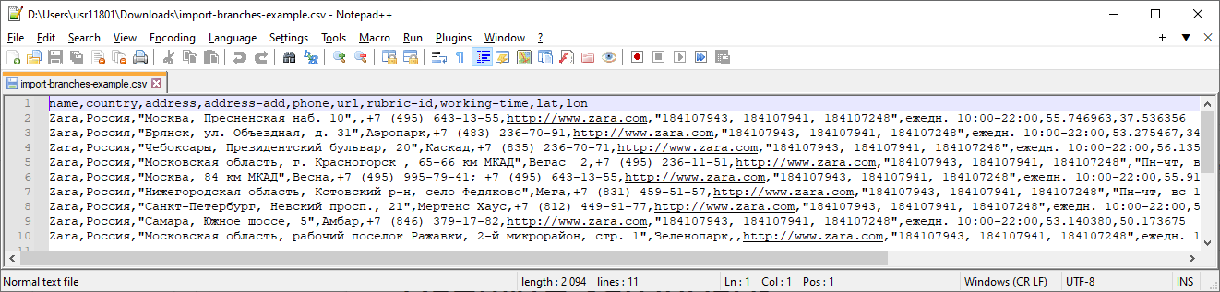
CSV

Slide 5
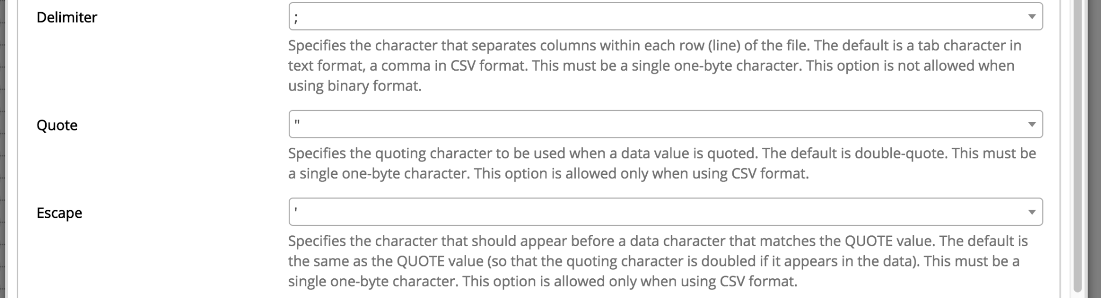
CSV
Термином «CSV» могут обозначаться похожие форматы, в которых разделителем является символ табуляции (TSV) или точка с запятой.
Многие приложения, которые работают с форматом CSV, позволяют выбирать символ разделителя и символ кавычек.
Например, pgAdmin экспорт данных в в таблицу БД осуществляется через csv-формат.

Slide 6
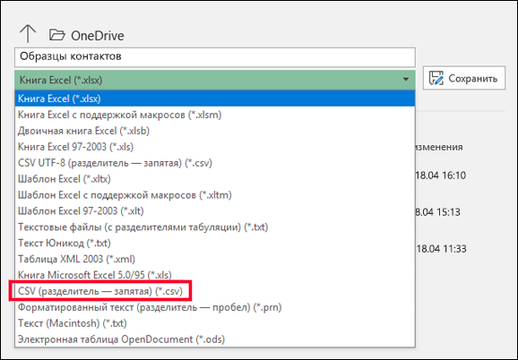
CSV

Slide 7
JSON - JavaScript Object Notation
ЖдЕйсон или ЖдесОн?
Текстовый формат обмена данными JSON основан на существующих конструкциях языка JavaScript.
Несмотря на свое происхождение, формат считается независимым от JavaScript и используется во многих других языках программирования.

Slide 8

JSON
Автор формата JSON Дуглас Крокфорд – американский программист.
В 2002 году зарегистрировал доменное имя json.org и опубликовал там описание данного формата.

Slide 9
В качестве значений в JSON-формате используются:
запись
массив
число
литералы true, false (логические значения) и null.
строка

Slide 10
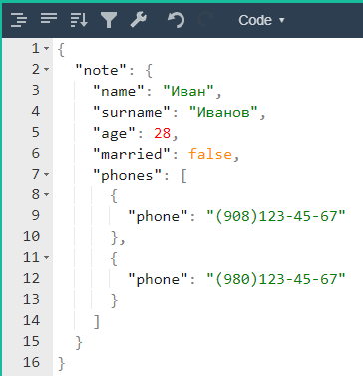
Запись
Неупорядоченное множество пар
{ключ : значение}
Ключ – "строка"
Пары ключ:значение отделяются запятыми.

Slide 11
Массив
Упорядоченное множество значений
Заключается в квадратные скобки [ ]
Значения разделяются запятыми
Массив может быть пустым, то есть не содержать ни одного значения
Значения внутри одного массива могут иметь разный тип

Slide 12
Число: целое или вещественное)
Литералы true, false (логические значения) и null
строка – упорядоченное множество из нуля или более символов юникода, заключённое в двойные кавычки.

Slide 13
JSON
Значения JSON-формата соответствуют значениям языков программирования
JSON-записи соответствует … в C++
JSON-массиву соответствует … в C++
строке соответствует строка … в C++
числу – … в C++
логическому значению – … в C++

Slide 14
Валидатор json
https://wtools.io/ru/validate-json-online
https://jsonlint.com/
https://jsonformatter.curiousconcept.com/#
https://jsonformatter.org/

Slide 15
{
"coord": {
"lon": 49.6601,
"lat": 58.5966
},
"weather": [
{
"id": 803,
"main": "Clouds",
"description": "облачно с прояснениями",
"icon": "04d"
}
],
"base": "stations",
"main": {
"temp": -7.96,
"feels_like": -12.77,
"temp_min": -7.96,
"temp_max": -7.96,
"pressure": 1030,
"humidity": 89,
"sea_level": 1030,
"grnd_level": 1007
},
"visibility": 10000,
"wind": {
"speed": 2.75,
"deg": 85,
"gust": 4.33
},
"clouds": {
"all": 83
},
"dt": 1676541364,
"sys": {
"country": "RU",
"sunrise": 1676520822,
"sunset": 1676554650
},
"timezone": 10800,
"id": 548408,
"name": "Киров",
"cod": 200
}
OpenWeather
<current>
<city id="548408" name="Киров">
<coord lon="49.6601" lat="58.5966"/>
<country>RU</country>
<timezone>10800</timezone>
<sun rise="2023-02-16T04:13:42" set="2023-02-16T13:37:30"/>
</city>
<temperature value="-7.96" min="-7.96" max="-7.96" unit="celsius"/>
<feels_like value="-12.77" unit="celsius"/>
<humidity value="89" unit="%"/>
<pressure value="1030" unit="hPa"/>
<wind>
<speed value="2.75" unit="m/s" name="Light breeze"/>
<gusts value="4.33"/>
<direction value="85" code="E" name="East"/>
</wind>
<clouds value="83" name="облачно с прояснениями"/>
<visibility value="10000"/>
<precipitation mode="no"/>
<weather number="803" value="облачно с прояснениями" icon="04d"/>
<lastupdate value="2023-02-16T09:58:09"/>
</current>

Slide 16
XML – eXtensible Markup Language
XML (расширяемый язык разметки)
XML разрабатывался как язык с простым формальным синтаксисом
XML удобен для создания и обработки документов как программами, так и человеком, с акцентом на использование в Интернете.
Язык называется расширяемым, т.к. он не фиксирует разметку в документах: разработчик волен создать разметку в соответствии с потребностями к конкретной области, разработчик ограниченным лишь синтаксическими правилами языка.
Что такое XML https://habr.com/ru/post/524288/

Slide 17
XML vs HTML
XML
решает задачу хранения и транспортировки данных, фокусируясь на самих данных.
Теги XML не предопределены. Программист сам определяет нужные теги.
HTML
решает задачу отображения данных, фокусируясь на том, как эти данные выглядят.
В HTML теги имеют определенное значения.

Slide 18
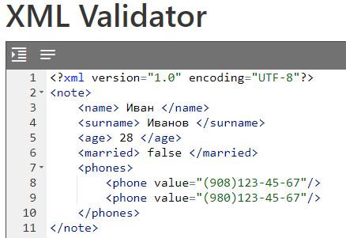
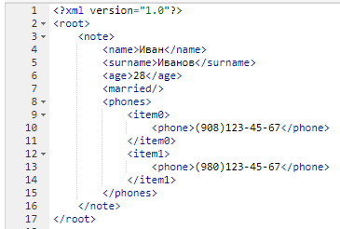
Примеры XML
Примеры XML-файлов: http://xml.nsu.ru/xml/xml_examples.xml

Slide 19
Теги
В XML каждый элемент должен быть заключен в теги.
Тег – это некий текст, обернутый в угловые скобки.
Текст внутри угловых скобок – название тега.
Тега всегда два: открывающийся и закрывающийся в одном регистре.
<name> Иван </name>
<phone value="(908)123-45-67"> </phone>
<phone value="(908)123-45-67"/>

Slide 20
Корневой элемент
Есть в любом XML-документе.
Это тег, с которого документ начинается, и которым заканчивается.
<note>
</note>
Внутри него располагается тело документа.

Slide 21
Значение элемента
Значение элемента хранится между открывающим и закрывающим тегами.
Это может быть число, строка, или вложенные теги.
<surname> Иванов </surname>
<age> 28 </age>
Оба значения без кавычек.
<phones>
<phone value="(908)123-45-67"/>
<phone value="(980)123-45-67"/>
</phones>

Slide 22
Атрибуты элемента
Атрибуты указывают внутри отрывающегося тега после названия тега через пробел в виде
название_атрибута = "значение атрибута"
С помощью атрибутов можно уточнить информацию.
<phones>
<item phone="(908)123-45-67"/>
<item phone="(980)123-45-67"/>
</phones>

Slide 23
XML пролог
Иногда вверху XML документа можно увидеть строку, называемую XML пролог
<?xml version="1.0" encoding="UTF-8"?>
Она показывает версию XML, который используется в документе, и кодировку.
Пролог необязателен. Но если он есть, то это должна быть первая строка XML документа.
UTF-8 — кодировка XML документов по умолчанию.

Slide 24
XML
Конвертер из json в xml и обратно
https://wtools.io/ru/convert-xml-to-json
https://anytexteditor.com/ru/xml-to-json
https://www.aconvert.com/ru/document/xml-to-json/
Валидатор
https://www.xmlvalidation.com/
https://codebeautify.org/xmlvalidator
https://www.online-toolz.com/langs/ru/tool-ru-xml-validator.html

